Slide 1

1
PROBLEMAS ELECTRÓNICA ANALÓGICA
Grado en Ingeniería Electrónica Industrial y Automática
(2022/2023)
©2023 Autoras Belén Arredondo y Beatriz Romero
Algunos derechos reservados
Este documento se distribuye bajo la licencia
“Atribución-Compartir Igual 4.0 Internacional” de Creative Commons,
disponible en https://creativecommons.org/licenses/by-sa/4.0/deed.es
Tema 1. Amplificador Operacional

Slide 2
2
Problemas
Tema 1. Amplificador Operacional.
Tema 2. Diodo y rectificación.
Tema 3. Transistor BJT y FET.
Tema 4. Amplificación con transistores.
Tema 5. Respuesta en frecuencia.

Slide 3
3
Tema 1. Amplificador Operacional (A.O.)

Slide 4


Problema 1. Hallar la función de transferencia del circuito (V_{out} vs. V_{in}).
Teniendo en cuenta que no hay corrientes de entrada al AO y que el voltaje en las dos entradas es igual, aplicamos las leyes de Kirchhoff en la malla de entrada y en la de salida (llamamos i a la corriente que pasa por las resistencias).
V+
V-
i
V_{A}
$$V_{+}=V_{in}→V_{−}=V_{in}→V_{A}=V_{in}$$
i
$$V_{in}=iR_{2}→i=\frac{V_{in}}{R_{2}}$$
$$V_{out}=V_{R2}+V_{r}+V_{R1}=iR_{2}+V_{r}{+i}_{R1}→V_{out}=\frac{R_{1}+R_{2}}{R_{2}}V_{in}+V_{r}$$

Slide 5


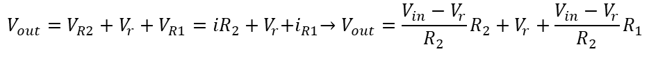

Problema 2. Hallar la función de transferencia del circuito (vout vs. vin).
V+
El voltaje en las dos entradas (V+, V-) es el mismo
La corriente de entrada es nula
V-
V_{A}
i
$$V_{+}=V_{in}→V_{−}=V_{in}→V_{A}=V_{in}$$
i
$$V_{in}=V_{r}+iR_{2}→i=\frac{V_{in}−V_{r}}{R_{2}}$$
$$V_{out}=V_{R2}+V_{r}+V_{R1}=iR_{2}+V_{r}{+i}_{R1}→V_{out}=\frac{V_{in}−V_{r}}{R_{2}}R_{2}+V_{r}+\frac{V_{in}−V_{r}}{R_{2}}R_{1}$$
$$V_{out}=\frac{R_{1}+R_{2}}{R_{2}}V_{in}+V_{r}\left(1−\frac{R_{1}+R_{2}}{R_{2}}\right)=\frac{R_{1}+R_{2}}{R_{2}}V_{in}+V_{r}\left(\frac{R_{1}}{R_{2}}\right)$$

Slide 6
Problema 3. Hallar la función de transferencia del circuito (vout vs. vin).
Llamando i a la corriente que circula por las resistencias:
Vin

Slide 7
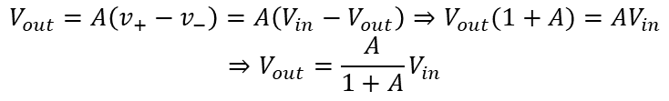


Problema 4 Suponiendo que el AO de la figura tiene una ganancia en lazo abierto A=2.10⁵ hallar vout sabiendo que vin = 3V. Hallar la corriente que pasa por R₁ si ésta vale 10 kΩ.
Vout
$$V_{out}=A\left(v_{+}−v_{−}\right)=A\left(V_{in}−V_{out}\right)⇒V_{out}(1+A)=AV_{in}$$
$$⇒V_{out}=\frac{A}{1+A}V_{in}$$
Vout
Vout
$$V_{out}=\frac{2x{10}^{5}}{1+2x{10}^{5}}V_{in}≈V_{in}=3V$$
$$I=\frac{V_{out}}{R_{1}}=\frac{3V}{10kΩ}=0.3 mA$$
0.999995

Slide 8




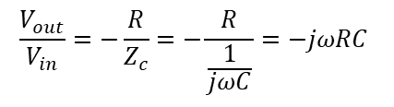



Problema 5. Hallar la función de transferencia del circuito de la figura (vout vs. vin).
$$v_{+}=v_{−}=0$$
$$i_{c}=i_{R1}→\frac{V_{in}−0}{Z_{c}}=\frac{0−V_{out}}{R}⇒$$
$$\frac{V_{out}}{V_{in}}=−\frac{R}{Z_{c}}=−\frac{R}{\frac{1}{jωC}}=−jωRC$$
Otra forma más genérica de resolverlo
$$v_{c}=V_{in}$$
$$V_{out}=0−V_{R}=−iR=−RC\frac{dv_{c}}{dt}$$
Circuito
integrador
$$si V_{in}=V_{o}e^{jωt}→\frac{dv_{c}}{dt}={jωV}_{o}e^{jωt}=jωV_{in}$$
$$i_{c}=C\frac{dv_{c}}{dt}$$
$$\frac{V_{out}}{V_{in}}=−\frac{RCjωV_{in}}{V_{in} }=−jωRC$$

Slide 9
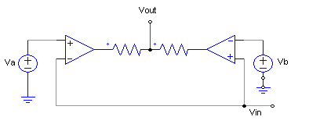

Problema 6. El circuito de la figura es un detector de rango de voltaje. Hallar la función de transferencia del mismo si los voltajes de saturación son +15 V y -15 V. Va= -4 V y Vb=8V.
En este problema no hay realimentación negativa, por tanto los AO estarán saturados a ± 15 V:
-4 V
V1
V2
8V
15 V
-15 V
-15 V
-15 V
15 V
$$Si V_{+}>V_{−}→Vo=+V_{cc} (15V)$$
$$Si V_{+}<V_{−}→Vo=−V_{cc} (−15V)$$
Estudiamos los diferentes casos:
Si Vin < -4 V→ V1=15 V y V2=-15 V→ Vout=0 V
Si 8>V_{in} > -4 V→ V₁=-15 V y V₂=-15 V→ V_{out} = -15 V
Si V_{in} > 8 V→ V₁ =-15 V y V₂=15 V →V_{out} = 0 V
La salida es diferente de cero cuando el valor del voltaje
de entrada está entre -4 V y 8 V (las fuentes de referencia).
El circuito es capaz de detectar este rango de voltaje.

Slide 10







Problema 7. El circuito de la figura es un amplificador de instrumentación. Hallar su función de transferencia.
V02
i circula por R_{b}, por R_{a} y por R_{b} i.
i₁ circula desde la salida del 2º operacional, a la salida del 3er operacional.
i₂ circula desde la salida del AO1 hasta tierra.
Llamaremos v₀₁ y v₀₂ a las salidas de los AO1 y AO2.
Aplicando las leyes de Kirchhoff a la parte izquierda del circuito (formada por los AO1 y AO2) tenemos que:
i
i₁
i₁
i
i
i₂
i₂
$$i=\frac{v_{−2}−v_{−1}}{R_{a}}=\frac{v_{2}−v_{1}}{R_{a}}$$
Aplicando cortocircuito virtual (v+=v-)
V01
Como en los operacionales no entra corriente →
$$i=\frac{V_{02}−V_{01}}{R_{b}+R_{a}+R_{b}}=\frac{V_{02}−V_{01}}{2R_{b}+R_{a}}$$
$$\frac{V_{02}−V_{01}}{2R_{b}+R_{a}}=\frac{v_{2}−v_{1}}{R_{a}}→V_{02}−V_{01}=\frac{v_{2}−v_{1}}{R_{a}}(2R_{b}+R_{a})$$
Si aplicamos las leyes de Kirchhoff a la parte derecha, y teniendo en cuenta que v+=v- :
$$i_{1}=\frac{V_{02}−V_{out}}{{R_{1}+R}_{2}}$$
$$V_{02}−i_{1}R_{1}=V_{01}−i_{2}R_{1}→V_{02}−\frac{V_{02}−V_{out}}{{R_{1}+R}_{2}}R_{1}=V_{01}−\frac{V_{01}}{{R_{1}+R}_{2}}R_{1}→{(V}_{02}−V_{01})\left(1−\frac{R_{1}}{R_{1}+R_{2}}\right)=− V_{out}\frac{R_{1}}{R_{1}+R_{2}}→$$
$$i_{2}=\frac{V_{01}−0}{{R_{1}+R}_{2}}$$
$$→V_{out}=\frac{R_{2}}{R_{1}}\left(V_{01}−V_{02}\right)$$
Expresando V_{out} en función de v₁ y de v₂, tenemos que:
$$V_{out}=\frac{R_{2}}{R_{1}}\left(V_{01}−V_{02}\right)=\frac{R_{2}}{R_{1}}\frac{\left(R_{a}+2R_{b}\right)}{R_{a}}(v_{1}−v_{2})$$

Slide 11
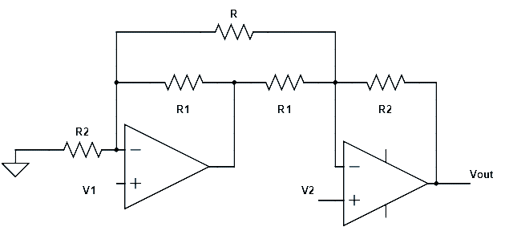

Problema 8. Hallar la función de transferencia del circuito inferior.
Llamaremos i₁ a la corriente que va desde v­₋ del AO1 a tierra, i₂ a la corriente que circula por R, de derecha a izquierda, e i₃ a la corriente que circula entre la salida del AO1 y v₋ del AO2, atravesando R₁.
Planteamos las siguientes ecuaciones:
i2
i3
i3-i2
i2-i1
i1
$$i_{1}=\frac{V_{1}}{R_{2}}$$
$$i_{2}=\frac{V_{2}−V_{1}}{R}$$
$$V_{1}−V_{2}=\left(i_{2}−i_{1}\right)R_{1}+i_{3}R_{1}→i_{3}=\frac{V_{1}−V_{2}}{R_{1}}−\left(i_{2}−i_{1}\right)$$
$$v_{out}=V_{2}−\left(i_{3}−i_{2}\right)R_{2}=V_{2}−\left[\frac{V_{1}−V_{2}}{R_{1}}−\left(i_{2}−i_{1}\right)−i_{2}\right]R_{2}=V_{2}−\left[\frac{V_{1}−V_{2}}{R_{1}}−2i_{2}+i_{1}\right]R_{2}$$
$$v_{out}=V_{2}−\left[\frac{V_{1}−V_{2}}{R_{1}}−2\frac{V_{2}−V_{1}}{R}+\frac{V_{1}}{R_{2}}\right]R_{2}=V_{2}−V_{1}+\left(V_{2}−V_{1}\right)\left(\frac{R_{2}}{R_{1}}+\frac{2R_{2}}{R}\right)$$
$$v_{out}=\left(V_{2}−V_{1}\right)\left(1+\frac{R_{2}}{R_{1}}+\frac{{2R}_{2}}{R}\right)$$

Slide 12
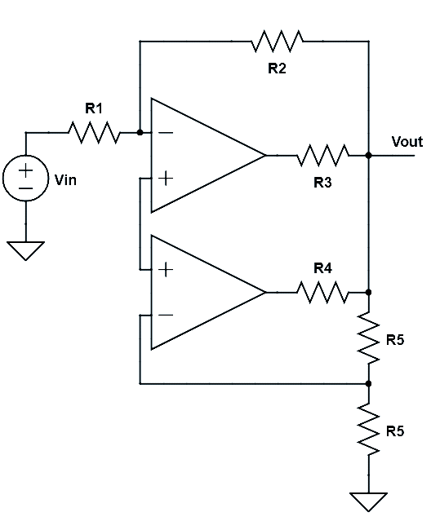

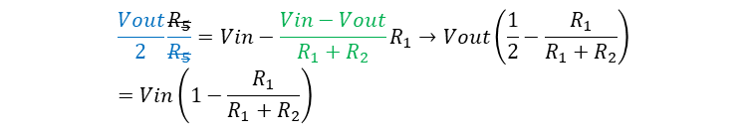
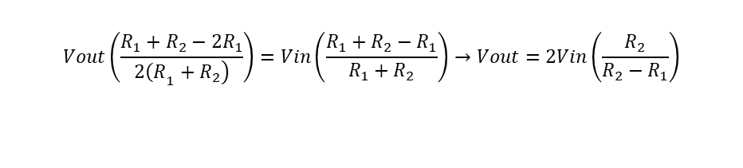


Problema 9. Hallar la función de transferencia del circuito inferior.
Empezamos buscando una relación entre el voltaje de salida y el de entrada.
El voltaje de salida también se puede expresar de la siguiente forma, en función de i₂:
$$Vin−Vout=i_{1}\left(R_{1}+R_{2}\right)→i_{1}=\frac{Vin−Vout}{R_{1}+R_{2}}$$
Va
$$Vout=2i_{2}R_{5}→i_{2}=\frac{Vout}{2R_{5}}$$
i2
Vamos a utilizar un voltaje intermedio, Va, por simplicidad. Este voltaje no es necesario pero nos ayuda a ver más clara la relación entre las corriente i₁ e i₂.
Va
$$Va=i_{2}R_{5}$$
$$Vin−Va=i_{1}R_{1}→Va=Vin−i_{1}R_{1}$$
Va=Va
$$\frac{Vout}{2}\frac{R_{5}}{R_{5}}=Vin−\frac{Vin−Vout}{R_{1}+R_{2}}R_{1}→Vout\left(\frac{1}{2}−\frac{R_{1}}{R_{1}+R_{2}}\right)=Vin\left(1−\frac{R_{1}}{R_{1}+R_{2}}\right)$$
$$Vout\left(\frac{R_{1}+R_{2}−2R_{1}}{\left.2{\left(R\right.}_{1}+R_{2}\right)}\right)=Vin\left(\frac{R_{1}+R_{2}−R_{1}}{R_{1}+R_{2}}\right)→Vout=2Vin\left(\frac{R_{2}}{R_{2}−R_{1}}\right)$$

Slide 13
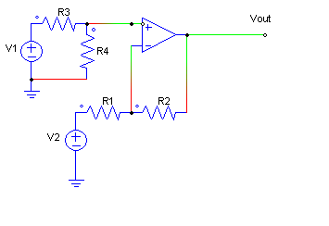




Problema 10. Hallar V_{out} en función de V₁, V₂, y las resistencias del circuito.
Llamando i a la corriente que circula por R₃ y R₄ e i’ a la que circula por R₁ y R₂, aplicando las leyes de Kirchhoff tenemos que:
$$V_{1}=R_{3}i+R_{4}i→i=\frac{V_{1}}{R_{3}+R_{4}}$$
$$v_{+}=R_{4}i=R_{4}\frac{V_{1}}{R_{3}+R_{4}}$$
$$V_{2}=R_{1}i_{2}+R_{2}i_{2}+v_{out}→i_{2}=\frac{V_{2}−v_{out}}{R_{1}+R_{2}}$$
$$v_{−}=V_{2}−R_{1}i_{2}=V_{2}−R_{1}\frac{V_{2}−v_{out}}{R_{1}+R_{2}}=\frac{V_{2}R_{2}}{R_{1}+R_{2}}+\frac{R_{1}v_{out}}{R_{1}+R_{2}}$$
Igualando v₊ con v₋ tenemos que:
$$v_{+}=v_{−}→\frac{R_{4}V_{1}}{R_{3}+R_{4}}=\frac{V_{2}R_{2}}{R_{1}+R_{2}}+\frac{R_{1}v_{out}}{R_{1}+R_{2}}→\frac{v_{out}R_{1}}{R_{1}+R_{2}}=\frac{R_{4}V_{1}}{R_{3}+R_{4}}−\frac{V_{2}R_{2}}{R_{1}+R_{2}}→v_{out}=V_{1}\frac{R_{4}(R_{1}+R_{2})}{\left(R_{3}+R_{4}\right)R_{1}}−V_{2}\frac{R_{2}}{R_{1}}$$
En el caso particular de que R₃=R₁ y R₄=R₂, tenemos que:

Slide 14
14
Tema 2. Diodo y rectificación

Slide 15
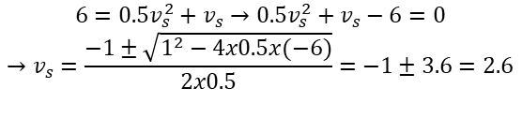

Problema 1. En la figura inferior hay un elemento no lineal cuya característica corriente-voltaje viene dado por la expresión:
$$I_{s} = A{\left(v_{s}−v_{t}\right)}^{2} si v_{s}>v_{t}$$
$$I_{s} = 0 si v_{s}<v_{t}$$
Calcular el voltaje que cae en dicho dispositivo si A =1, v_{t}=0, V_{in} =12 V y R₁= 1 kΩ y R₂ = 1 kΩ
Empezamos calculando el equivalente de Thévenin entre los bornes del elemento no lineal:
R_{TH}
V_{TH}
Aplicando Kirchhoff nos queda:
$$6=0.5v_{s}^{2}+v_{s}→0.5v_{s}^{2}+v_{s}−6=0$$
$$→v_{s}=\frac{−1±\sqrt{1^{2}−4x0.5x(−6)}}{2x0.5}=−1±3.6=2.6$$
$$→I_{s}=A{\left(v_{s}−v_{t}\right)}^{2}={\left(2.6\right)}^{2}=6.76 A$$

Slide 16
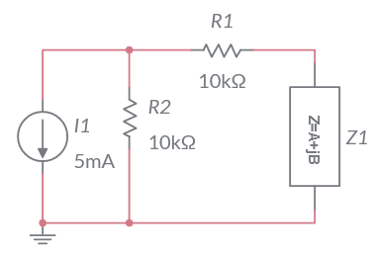


Problema 2. Encontrar la recta de carga presentada al elemento desconocido por el circuito resistivo de la figura. I =5 mA, R₁ =R₂= 10 kΩ.
I₁
$$I+I_{1}=I_{2}$$
I₂
+ -
-
+
-
+
$$V_{R2}+V_{R1}+V_{x}=0→R_{2}\left(I+I_{1}\right)+R_{1}I_{1}+V_{x}=0$$
I
$$10\left(5+I_{1}\right)+10I_{1}+V_{x}=0→I_{1}=\frac{−V_{x}−50}{20}=−\frac{V_{x}}{20}−2.5$$
La recta de carga tiene pendiente -1/20=-0,05 y ordenada en el origen -2,5

Slide 17
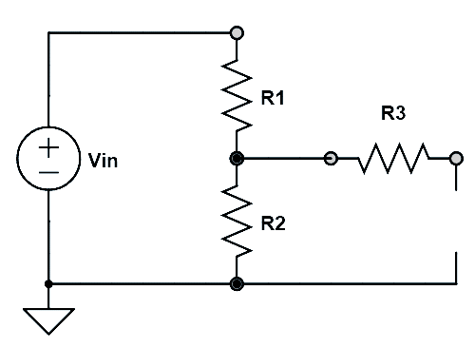
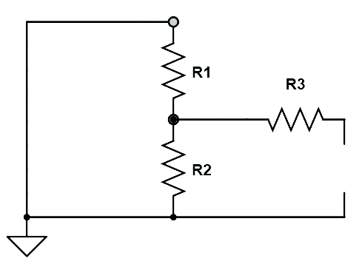
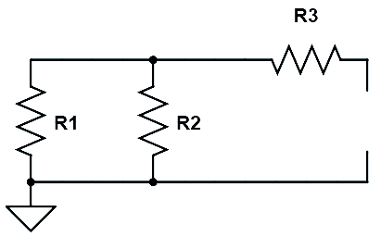
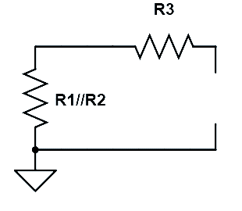
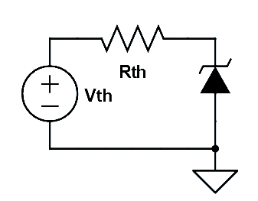
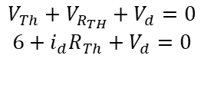

Problema 3 Si el diodo Zéner de la figura tiene un voltaje de activación de 0,7 V y un voltaje de ruptura de 3 V hallar su punto de trabajo (v_{in} = 12 V, R₁= 1 kΩ, R₂ = 1 kΩ y R₃ = 0.5 kΩ)
Empezamos haciendo un equivalente de Thévenin de toda la parte lineal del circuito (V_{in}, R₁, R₂ y R₃).
Con el circuito equivalente de Thévenin, planeamos la ecuación de de Kirchhoff para obtener la recta de carga: (llamamos v­_{d} al voltaje que cae en el diodo e i_{d} a la corriente que lo atraviesa)
-
+
-
$$V_{Th}+V_{R_{TH}}+V_{d}=0$$
$$6+i_{d}R_{Th}+V_{d}=0$$
+
$$i_{d}=−6−v_{d}$$

Slide 18
Resolvemos mediante el método gráfico. Representaremos en una misma gráfica la característica i-v del diodo Zener (usando el modelo sencillo) y la recta de carga (en rojo).
La recta de carga es una recta de pendiente -1 y ordenada en el origen -6.
$$i_{d}=−6−v_{d}$$
Puntos de corte con los ejes: vd=0→id=-6 mA
id=0→vd=-6 V
En el gráfico se observan las dos características y el punto de corte que está en Q: v_{d} = -3 V, i_{d} =-3 mA
Resolución numérica. Si el diodo Zener conduce en directa, Vd=0.7 V, si conduce en inversa Vd=-3 V.
Suponemos inversa:
$$i_{d}=−6−v_{d}=−6−(−3))=−3 mA$$
Como la corriente obtenida id<0, la suposición era correcta. Qd=(-3V,-3mA).
Si hubiéramos supuesto directa:
$$i_{d}=−6−v_{d}=−6−\left(0.7\right)=−6.7 mA<0→incorrecto$$
¿Si Vin=4 V?

Slide 19
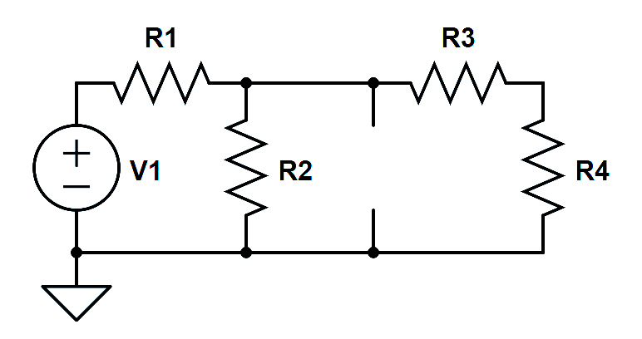
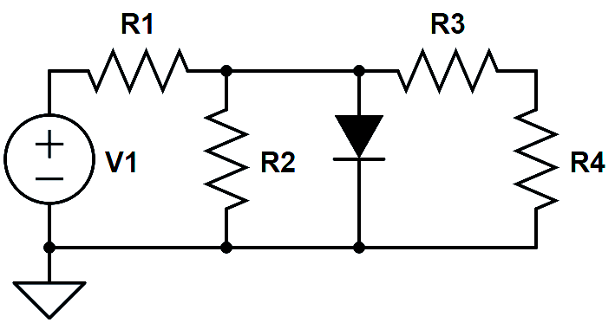
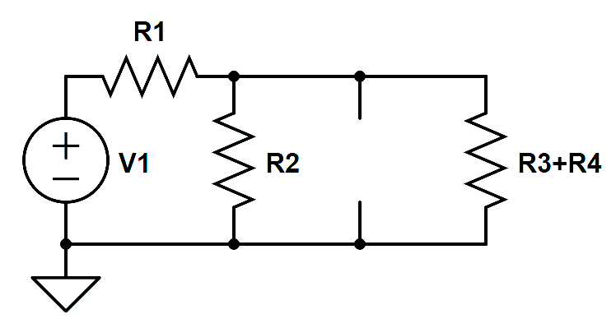
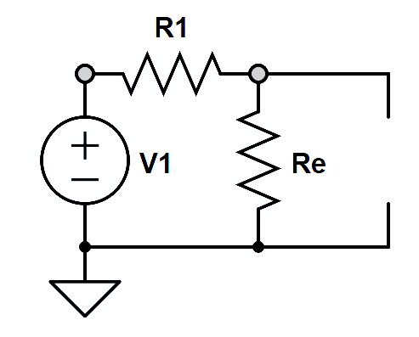
Problema 4 Encontrar el punto de operación del diodo de la figura. (V_{in} = 12 V, R₁= 10 kΩ, R₂ = 5 kΩ, R₃ = 100 kΩ y R₄ = 50 kΩ)
Calculamos Rth: anulamos V1
R₃ y R₄ están en serie y a su vez en paralelo con R₂. Llamaremos R_{e} a esta resistencia equivalente (R₂ //(R₃+R₄)).

Slide 20
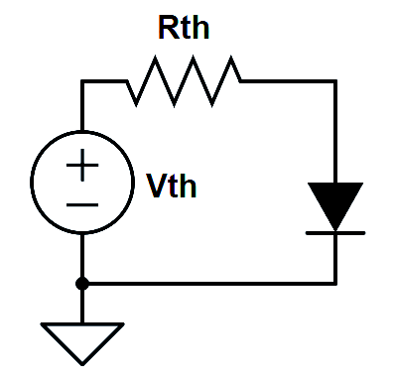
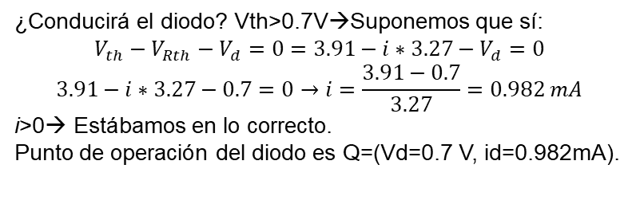
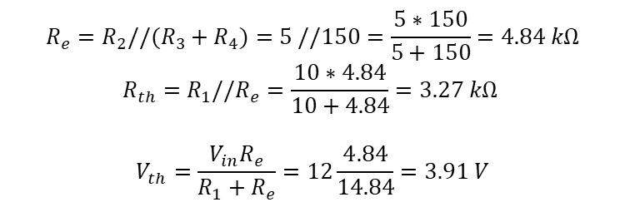
Aquí la resistencia total será el paralelo de R1 con Re.
$$R_{e}=R_{2}//(R_{3}+R_{4})=5 //150=\frac{5∗150}{5+150}=4.84 kΩ$$
$$R_{th}=R_{1}//R_{e}=\frac{10∗4.84}{10+4.84}=3.27 kΩ$$
$$V_{th}=\frac{V_{in}R_{e}}{R_{1}+R_{e}}=12\frac{4.84}{14.84}=3.91 V$$
¿Conducirá el diodo? Vth>0.7V→Suponemos que sí:
$$V_{th}−V_{Rth}−V_{d}=0=3.91−i∗3.27−V_{d}=0$$
$$3.91−i∗3.27−0.7=0→i=\frac{3.91−0.7}{3.27}=0.982 mA$$
i>0→ Estábamos en lo correcto.
Punto de operación del diodo es Q=(Vd=0.7 V, id=0.982mA).

Slide 21
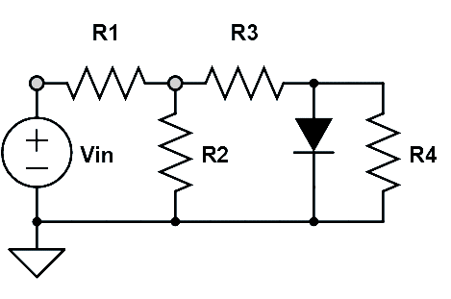
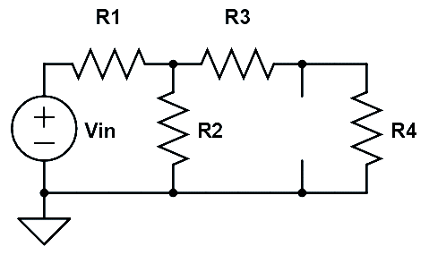
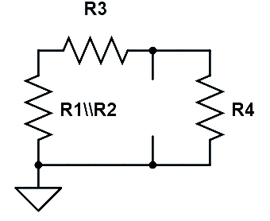
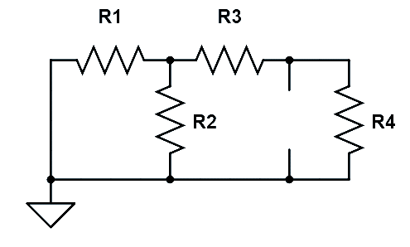


Problema 5. Encontrar el punto de operación del diodo de la figura. (v_{in} = 12 V, R₁= 10 kΩ, R₂ = 5 kΩ, R₃ = 100 kΩ, y R₄ = 50 kΩ)
$$Re=R3+(R1\backslash \backslash R2)$$
$$R1\backslash \backslash R2$$

Slide 22
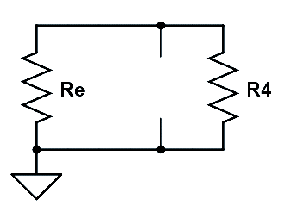
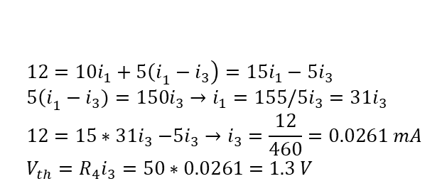
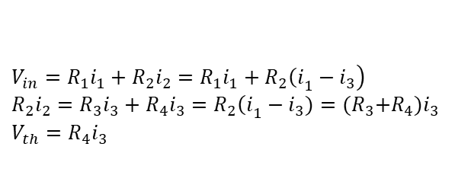
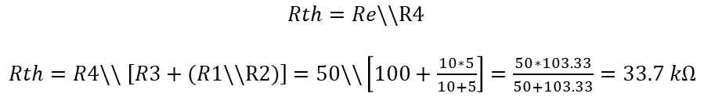
$$Rth=Re\backslash \backslash R4$$
$Rth=R4\backslash \backslash$ $\left[R3+(R1\backslash \backslash R2)\right]=50\backslash \backslash \left[100+\frac{10∗5}{10+5}\right]=\frac{50∗103.33}{50+103.33}=33.7 kΩ$
i1
i3
$$\left.V_{in}=R_{1}i_{1}+R_{2}i_{2}=R_{1}i_{1}+R_{2}{\left(i\right.}_{1}−i_{3}\right)$$
$R_{2}i_{2}=R_{3}i_{3}+R_{4}i_{3}=$ $R_{2}{\left(i\right.}_{1}−i_{3})={(R}_{3}+R_{4})i_{3}$
$$V_{th}=R_{4}i_{3}$$
i2
$$\left.12=10i_{1}+5{\left(i\right.}_{1}−i_{3}\right)=15i_{1}−5i_{3}$$
$$5{\left(i\right.}_{1}−i_{3})=150i_{3}→i_{1}=155/5i_{3}=31i_{3}$$
$$12=15{∗31i}_{3}−5i_{3}→i_{3}=\frac{12}{460}=0.0261 mA$$
$$V_{th}=R_{4}i_{3}=50∗0.0261=1.3 V$$

Slide 23
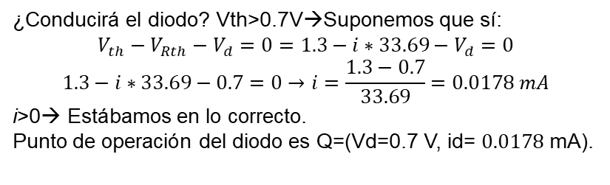
¿Conducirá el diodo? Vth>0.7V→Suponemos que sí:
$$V_{th}−V_{Rth}−V_{d}=0=1.3−i∗33.69−V_{d}=0$$
$$1.3−i∗33.69−0.7=0→i=\frac{1.3−0.7}{33.69}=0.0178 mA$$
i>0→ Estábamos en lo correcto.
Punto de operación del diodo es Q=(Vd=0.7 V, id= $0.0178$ mA).

Slide 24
Problema 6. Hallar la función de transferencia del circuito y dibujar v_{out} vs v_{in} (R₁ = 10 kΩ y V_{r} = 3V, el voltaje de activación del diodo es 0,7 V).
-
+
Una sola malla → no hacemos Thévenin.
Comprobamos los distintos casos en función de Vin.
a) Diodo está en zona de conducción→ la corriente atraviesa R₁ de derecha a izquierda.
-
+
Si el diodo está en ON, el voltaje en él es 0,7 V aproximadamente:
$$V_{out}=Vr−Vd=3−0.7=2.3 V$$
Condición para diodo en On → i>0
b) Si V_{in} >2,3 el diodo estará en OFF.
Cuando el diodo no conduce no hay corriente por el circuito, no hay caída de tensión en la resistencia y el voltaje en un borne (V_{out}) es igual al voltaje en el otro borne (V_{in}).
En resumen:

Slide 25
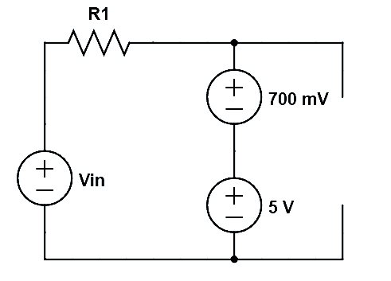
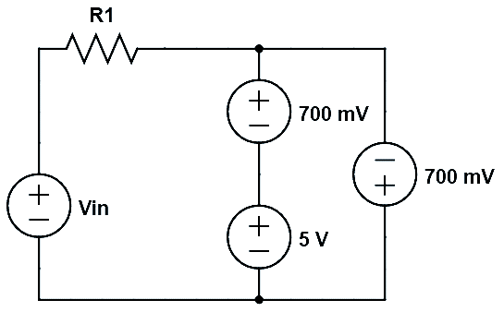
Problema 7 Hallar la función de transferencia del circuito y dibujar v_{out} vs v_{in} (R₁ = 10 kΩ y V_{r} = 5V, el voltaje de activación de los diodos es 0,7 V).
¿Cuándo están en ON y en OFF?
En este caso, si conduce uno de ellos el otro no puede conducir.
Se darán 3 casos:
D1 en ON y D2 en OFF.
D2 en ON y D1 en OFF.
D1 OFF D2 en OFF
5.7 V
-0.7 V
Si la corriente i que atraviesa R₁ circula de izda. a dcha.
El diodo que conduce es D1, mientras D2 estará en OFF. Aplicando Kirchhoff en la malla:
Imponiendo esta condición nos queda que Vin > 5,7 V.
En este caso el voltaje de salida viene dado por:

Slide 26
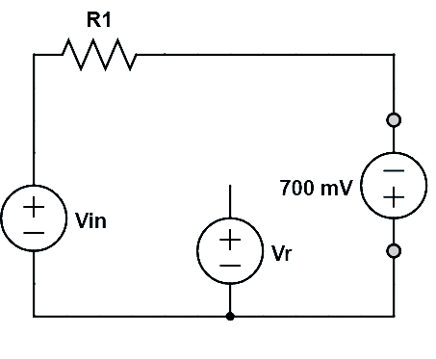
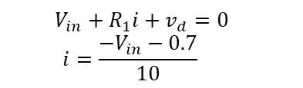
b) Corriente i de dcha a izda, el diodo 1 está en OFF y el diodo 2 está en ON.
La ecuación de la malla en este caso nos queda:
- +
-
+
$$V_{in}+R_{1}i+v_{d}=0$$
$$i=\frac{−V_{in}−0.7}{10}$$
Corriente es positiva → V_{in}< -0,7 V.
En este caso el voltaje de salida viene dado por:
c) Para valores de V_{in} entre -0,7 V y 5,7 V tendremos a los dos diodos en OFF, la corriente que circula por R₁ será nula y por tanto V_{out} = V_{in}.
En resumen, el voltaje de salida es:

Slide 27
Problema 8 Hallar la función de transferencia del circuito y dibujar v_{out} vs v_{in}. El voltaje de activación es 0,7 V y la fuente de referencia es 3 V.
Condición que ha de cumplir V_{in} para que el diodo conduzca:
Diodo está en ON → la corriente que genera la fuente circula por R de izda a derecha.
Aplicando las leyes de las mallas tenemos que:
id
i
Metiendo los datos del problema tenemos que:
Para que id>0→ V_{in} > 7,4 V. Ambas corrientes quedan positivas.
En este caso V_{out} viene dado por:

Slide 28
Si V_{in} no supera el valor 7,4 V el diodo estará en OFF y por tanto V_{out}=Ri_{d}+V_{r}=V_{r}=3 V.
En resumen tenemos:

Slide 29
29
Tema 3.1. Transistores BJT

Slide 30
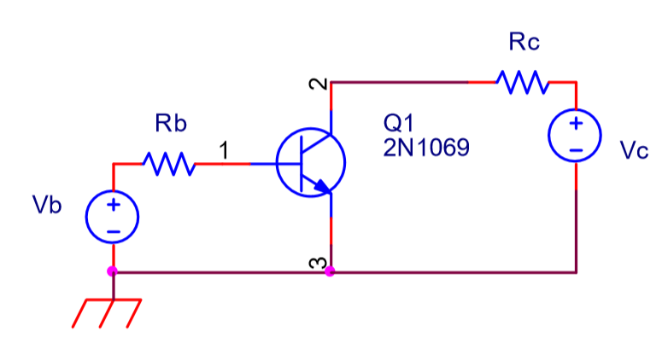
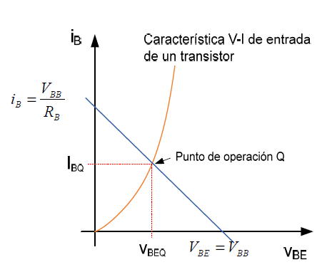
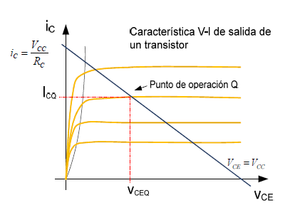




Problema 1. Hallar el punto de operación del transistor de la figura (Vf = 0,7V y β = 100). Rb = 100 kΩ, Rc = 1kΩ, Vb = 5V, Vc =10V
-
+
$$Vb=V_{RB}+V_{BE}=ib∗Rb+V_{BE}$$
Vb>Vf=0.7 V.
Suponemos región activa.
C
$$Vc=V_{RC}+V_{CE}=ic∗Rc+V_{CE}$$
+
-
B
E
$$Vb=ib∗Rb−0.7→ib=\frac{5−0.7}{100}=0.043 mA=43 μA$$
$$ic=ibβ=0.043∗100=4.3 mA$$
$$Vc=ic∗Rc+V_{CE}→V_{CE}=Vc−ic∗Rc=10−4.3∗1=5.7 V$$
V_{CE}>V_{SAT} (=0-0.2 V)→ El transistor está en la zona de funcionamiento activa.
El punto de funcionamiento es:
$$\left(V_{BE},ib\right)=\left(0.7 V,0.043 mA\right)$$
$$\left(V_{CE},ic\right)=\left(5.7 V,4.3 mA\right)$$
ib=0.043 mA

Slide 31




Problema 2. Hallar el punto de operación del transistor del problema 1 si Vb =15V.
$$Vb=V_{RB}+V_{BE}=ib∗Rb+V_{BE}$$
Vb>Vf=0.7 V.
Suponemos región activa.
$$Vc=V_{RC}+V_{CE}=ic∗Rc+V_{CE}$$
$$Vb=ib∗Rb+0.7→ib=\frac{15−0.7}{100}=0.143 mA=143 μA$$
$$ic=ibβ=0.143∗100=14.3 mA$$
$$Vc=ic∗Rc+V_{CE}→V_{CE}=Vc−ic∗Rc=10−14.3∗1=−4.3 V$$
V_{CE}<V_{SAT} (=0-0.2 V)→ El transistor está en la zona de saturación.
Replanteamos el problema V_{CE}=V_{SAT}=0.2V.
$$Vc=ic∗Rc+V_{CE}→ic=\frac{Vc−V_{CE}}{Rc}=\frac{10−0.2}{1}=9.8 mA$$
i_{C}
Punto de Operación
i_{B}
$$\left(V_{BE},ib\right)=\left(0.7 V,0.143 mA\right)$$
$$\left(V_{CE}{=V}_{sat},{ic}_{sat}\right)=\left(0.2 V,9.8 mA\right)$$
Saturación
Corte
V_{CE}

Slide 32
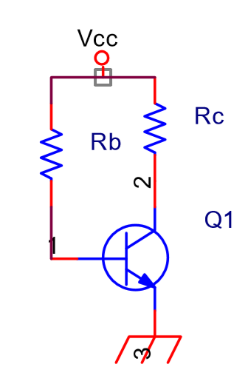
Problema 3. Calcular Rb y Rc para que el transistor de la figura opere en el pto. Q definido por ic = 1mA, ib = 10μA y V_{CE} = 7V. Sea V_{CC} =10V y V_{BE} = 0,7V
V_{CC}>Vf=0.7 V y V_{CE}>V_{SAT}→ Estará en activa
$$V_{CC}=V_{RB}+V_{BE}=ib∗Rb+V_{BE}→Rb=\frac{Vcc−V_{BE}}{ib}=\frac{10−0.7}{0.01 }=\frac{9.3}{0.01}=930 kΩ$$
$$V_{CC}=V_{RC}+V_{CE}=ic∗Rc+V_{CE}→Rc=\frac{Vcc−V_{CE}}{ic}=\frac{10−7}{1}=3 kΩ$$

Slide 33
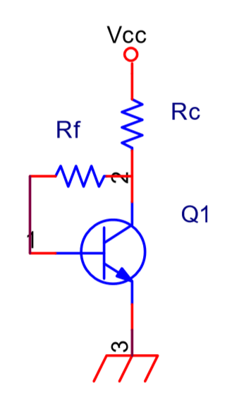

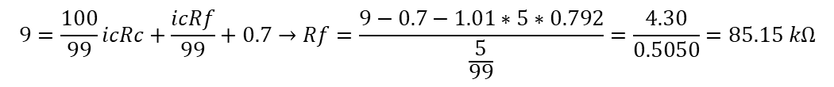
Problema 4. Calcular Rf y Rc para que el transistor de la figura opere en el pto. Q definido por V_{CE} = 5V e ic = 5mA. Datos V_{CC} = 9V y β=99.
V_{CC}>Vf=0.7 V y V_{CE}>V_{SAT}→ Estará en activa
ic+ib
$$V_{CC}=V_{Rc}+V_{Rf}+V_{BE}=\left(ic+ib\right)∗Rc+ib∗Rf+V_{BE}$$
ib
ic
$V_{CC}=V_{Rc}+V_{CE}=$ $\left(ic+ib\right)∗Rc+V_{CE}$ $\underset{→}{ic=βib}V_{CC}=\left(ic+ic/99\right)Rc+V_{CE}→Rc=\frac{V_{CC}−V_{CE}}{ic100/99}$
$$→Rc=\frac{9−5}{1.01ic}=\frac{4}{5.05}=0.792 kΩ=792 Ω$$
$$V_{CC}=V_{Rc}+V_{Rf}+V_{BE}=\left(ic+ib\right)∗Rc+ib∗Rf+V_{BE}\underset{→}{ic=βib}V_{CC}=\left(ic+\frac{ic}{99}\right)Rc+ic/99∗Rf+V_{BE}$$
$$9=\frac{100}{99}icRc+\frac{icRf}{99}+0.7→Rf=\frac{9−0.7−1.01∗5∗0.792}{\frac{5}{99}}=\frac{4.30}{0.5050}=85.15 kΩ$$

Slide 34

Problema 5. Calcular el pto. de operación del transistor del problema anterior si β = 99, Vcc = 10V, Rc = 2,7kΩ Rf = 180kΩ.
V_{CC}>Vf=0.7 V y Suponemos que estará en activa
$$V_{CC}=V_{Rc}+V_{Rf}+V_{BE}=\left(ic+ib\right)∗Rc+ib∗Rf+V_{BE}\underset{→}{ic=βib}10=\left(99ib+ib\right)Rc+ibRf+V_{BE}→$$
$$→10−0.7=\left(100Rc+Rf\right)ib→ib=\frac{10−0.7}{270+180}=0.02067 mA=20.67μA$$
$V_{CC}=V_{Rc}+V_{CE}=$ $\left(ic+ib\right)∗Rc+V_{CE}$ $\underset{→}{ic=βib}V_{CC}=\left(99ib+ib\right)Rc+V_{CE}→V_{CE}=V_{CC}−100ibRc$
$$→V_{CE}=10−100∗0.02067∗2.7=4.42 V$$
V_{CE}>V_{SAT} (=0-0.2 V)→ El transistor está en la zona de funcionamiento activa.
Punto de Operación
$$\left(V_{BE},ib\right)=\left(0.7 V,20.67μA\right)$$
$$\left(V_{CE},ic\right)=\left(4.42 V,2.046 mA\right)$$

Slide 35
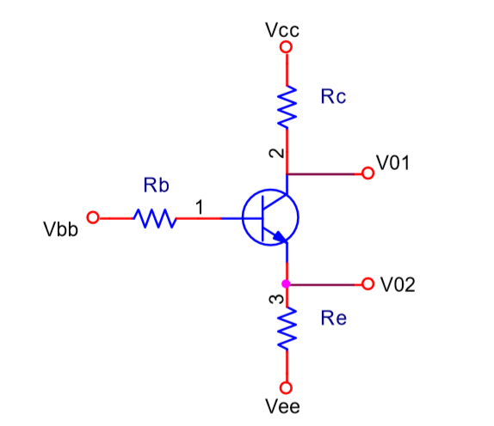
Problema 6. Calcular V01 y V02 si β = 100, Vbb = 0 V, Vcc = 15 V, Vee = -15 V, Rc = 0,5 kΩ, Re = 1 k Ω Rb = 44 kΩ.
Vee=-15V→Vbb-Vee>0.7 V → Suponemos que está en activa
0V
$$V_{bb}−V_{RB}−V_{BE}−V_{Re}=V_{ee}→V_{bb}− ib∗Rb−V_{BE}−ie∗Re−V_{ee}=0$$
$$ie=ib+ic=ib+βib=(β+1)ib$$
$$0− ib∗44−0.7−ie∗1−V_{ee}=0\underset{→}{ie=(β+1)ib}− ib∗44−0.7−\left(β+1\right)ib∗1−(−15)=0$$
-15V
$$ib=\frac{15−0.7}{44+101}=0.0986 mA=98.6μA$$
$$ic=100ib=9.86 mA$$
$$ie=101ib=9.96 mA$$
$V_{CC}=V_{Rc}+V_{CE}+V_{Re}+V_{ee}$ $→V_{CE}=15−ic∗0.5−ie∗1−\left(−15\right)=15.14 V>Vsat→Activa$
$$V_{02}=V_{ee}+V_{Re}=−15+ie∗Re=−15+9.96∗1=−5.04V$$
$$V_{01}=V_{cc}−V_{Rc}=15−ic∗Rc=15−9.86∗0.5=10.07V$$

Slide 36
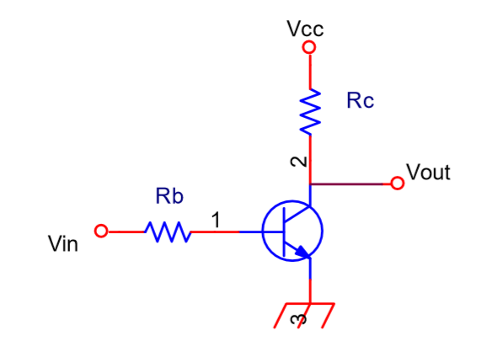
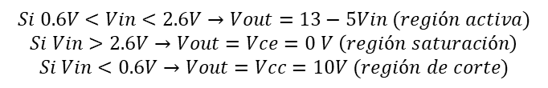



Problema 7. Calcular la característica de transferencia del circuito de la figura. Datos Vcc = 10V, Vf = 0,6 V y β = 100, Rc = 1 kΩ y Rb = 20 kΩ.
Si Vin>Vt→Activa:
Vbe=0.6→
$$V_{in}−ib∗Rb−Vbe=0→ib=\frac{Vin−Vbe}{Rb}=\frac{Vin}{20}−0.03$$
$$Vout=V_{CE}=Vcc−ic∗Rc=10−100∗1\left(\frac{Vin}{20}−0.03\right)=10+3−5Vin$$
$$Vout=V_{CE}=13−5Vin$$
Suponemos Vce=0V→ Región activa si Vce>0
$$V_{CE}=13−5Vin>0→Vin<\frac{13}{5}=2.6V$$
$$Si 0.6V<Vin<2.6V→Vout=13−5Vin (región activa)$$
$$Si Vin>2.6V→Vout=Vce=0 V \left(región saturación\right)$$
$$Si Vin<0.6V→Vout=Vcc=10V (región de corte)$$

Slide 37
37
Tema 3.2. Transistores FET

Slide 38
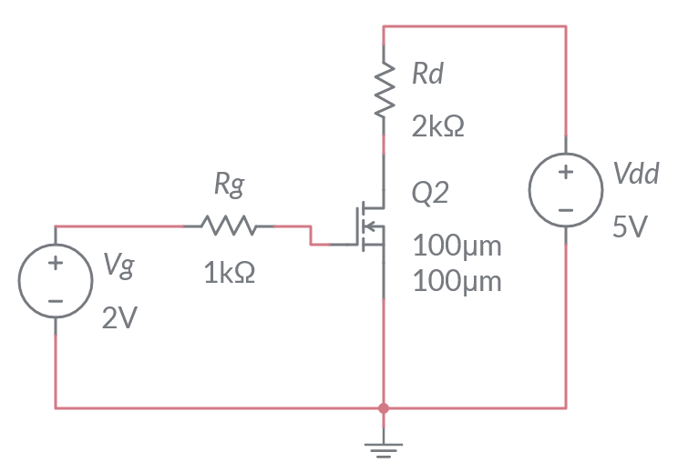


Ejemplo 1. Hallar el punto de operación del transistor FET de la figura. Vdd=5 V, VG=2 V, k = 1 mA/V², V_{TR} =1 V, Rd = 2 kΩ.
$Lineal$, si $V_{DS}<V_{GS}−V_{TR}$
$$Saturación si V_{DS}>V_{GS}−V_{TR}$$
$$V_{GS}=V_{G}>V_{TR}→$$
Suponemos saturación:
$$id=k{\left(V_{GS}−V_{TR}\right)}^{2}=1{\left(2−1\right)}^{2}=1 mA$$
$$V_{dd}=id∗Rd+V_{DS}→V_{DS}=V_{dd}−id∗Rd=5−1∗2=3 V$$
Comprobamos saturación:
$$V_{sat}=V_{GS}−V_{TR}=2−1=1 V→V_{DS}>V_{sat}$$
La suposición era correcta

Slide 39





Ejemplo 2. Hallar el punto de operación del transistor FET de la figura si el voltaje de la fuente Vg aumenta hasta 3 V. Vdd=5 V, k = 1 mA/V², V_{TR} =1 V, Rd = 2 kΩ.
$Lineal$, si $V_{DS}<V_{GS}−V_{TR}$
$$Saturación si V_{DS}>V_{GS}−V_{TR}$$
$$V_{GS}=V_{G}>V_{TR}→$$
Suponemos saturación:
$$id=k{\left(V_{GS}−V_{TR}\right)}^{2}=1{\left(3−1\right)}^{2}=4 mA$$
$$V_{dd}=id∗Rd+V_{DS}→V_{DS}=V_{dd}−id∗Rd=5−4∗2=−3 V$$
Comprobamos saturación:
$$V_{sat}=V_{GS}−V_{TR}=3−1=2 V→V_{DS}<V_{sat}$$
La suposición era incorrecta
Suponemos región lineal. Corriente:
$$id=k\left[2\left(V_{GS}−V_{TR}\right)Vds−{Vds}^{2}\right]=1\left[2∗2∗V_{DS}−V_{DS}^{2}\right]={−V}_{DS}^{2}+4V_{DS}$$
Ecuación de malla:
$$V_{dd}−id∗Rd−V_{DS}=0→5−\left({−V}_{DS}^{2}+4V_{DS}\right)∗2−V_{DS}=2V_{DS}^{2}−8V_{DS}−V_{DS}+5=0$$
$V_{DS}=3.85 V>V_{sat}$
$$V_{DS}=\frac{9±\sqrt{{(−9)}^{2}−4(2)(5)}}{4}=\frac{9±\sqrt{41}}{4}=\frac{9±6.4}{4}$$
$$V_{DS}=0.65 V<V_{sat}$$
$$id={−V}_{DS}^{2}+4V_{DS}=2.18 mA$$

Slide 40
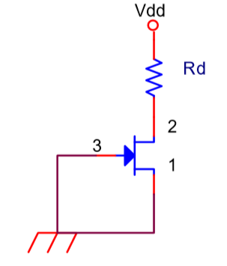

Problema 7. Hallar para que valor de Vdd tiene lugar la transición de zona de saturación a lineal o triodo. K = 0,5mA/V², V_{TR} =-3V, Rd = 5kΩ.
$$Transición: V_{DS}=V_{sat}=V_{GS}−V_{TR}$$
$$V_{DS}<V_{GS}−V_{TR}→Lineal$$
$$V_{DS}>V_{GS}−V_{TR}→Saturación$$
D
$$V_{GS}=0→Vsat=0−V_{TR}=−\left(−3\right)=3V$$
G
$$V_{dd}=id∗Rd+V_{DS}\underset{⇒}{Vds=Vsat}V_{dd}=id∗Rd+3$$
S
Corriente en Saturación
$$id=k{\left(V_{GS}−V_{TR}\right)}^{2}=0.5{\left(0+3\right)}^{2}=0.5∗9=4.5 mA$$
$$V_{dd}=id∗Rd+3=4.5∗5+3=25.5 V$$
Corriente en región lineal
$$id=k\left[2\left(V_{GS}−V_{TR}\right)Vds−{Vds}^{2}\right]=0.5\left[2∗3∗3−9\right]=4.5 mA$$

Slide 41
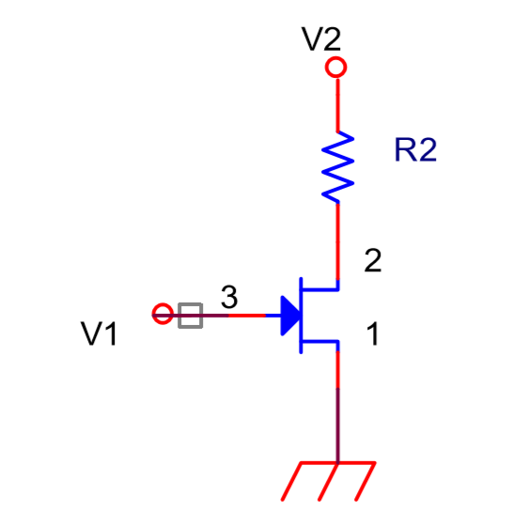

Problema 9. Determinad en el circuito de la figura el Vin necesario para que Vds = 6,2 V. k = 2 mA/V², Vtr =-1,5 V, R2 = 4,7 kΩ y V2 = 10 V.
$$Vds=6.2V→V2−i∗R2−6.2=0→i=\frac{10−6.2}{R2}=\frac{3.8}{4.7}=0.808 mA$$
$$V_{GS}=Vin→Vsat=Vgs−Vth=Vin+1.5$$
G
D
$$Suponemos saturación: id=k{\left(Vgs−Vtr\right)}^{2}=2{\left(Vin+1.5\right)}^{2}=0.808 mA→$$
$$Vin+1.5=±\sqrt{0.404}→Vin=±0.636−1.5$$
Vin
S
$$Vin=0.636−1.5=−0.864 V$$
$$Vin=−0.636−1.5=−2.136 V$$
Vin=Vgs>Vtr=-1.5→Activa
Vin=Vgs<Vtr=-1.5→Corte
$$¿Saturación?:Vds=6.2 V>Vsat=Vgs−Vtr=−0.864+1.5=0.636 V$$

Slide 42

Problema 10. Hallar Rd y Rs en el circuito de la figura sabiendo que Vdd = 30 V, Vds = 17.5 V, Id = 2.5 mA, Vgs = -1V. (suponer que Ig=0).
$V_{dd}=V_{Rd}+V_{DS}+V_{Rs}=id∗Rd+V_{DS}+id∗R$s
$$0−V_{RG}−V_{GS}−V_{RS}=0→{−V}_{GS}=id∗Rs→Rs=−\frac{V_{GS}}{id}=\frac{1}{2.5}=0.4 kΩ$$
V_{D}
V_{G}
V_{S}
$$V_{dd}−id∗Rd−V_{DS}−V_{Rds}=0=30−2.5Rd−17.5−1→Rd=\frac{30−17.5−1}{2.5}=4.6 kΩ$$

Slide 43

Problema 11. Hallar la corriente Id en el circuito de la figura sabiendo que Vdd = 12 V, Vin = 5 V, Vbe= 0.6 V, V_{TR} = - 6 V y K = 0.1 mA/V² (suponer que Ig=0).
Suponemos BJT en activa y MOSFET en Saturación
$$Vin−V_{be}−Vds=0→VDS=5−0.6=4.4 V$$
$$Vdd−VCE−VDS=0→V_{CE}=12−4.4=7.6 V>Vsat \left(BJT\right)→Activa$$
Corriente en Saturación
$$id=k{\left(V_{GS}−V_{TR}\right)}^{2}=0.1{\left[0−(−6)\right]}^{2}=3.6 mA$$
Comprobamos Saturación MOSFET:
$$VDS=4.4¿>?Vsat=V_{GS}−V_{TR}=0+6=6 →4.4<6$$
Corriente en Lineal/omhica
$$id=k\left[2\left(V_{GS}−V_{TR}\right)VDS−{VDS}^{2}\right]=0.1\left[2∗6∗4.4−{4.4}^{2}\right]=0.1\left[52.8−19.36\right]=3.34 mA$$

Slide 44
44
Tema 4. Amplificación con transistores

Slide 45
45
Problema 1. Dibujar el circuito equivalente en pequeña señal (a frecuencias medias) del circuito de la figura.
Calcular la ganancia en voltaje v_{out}/v_{in}
Solución: En la figura inferior se ha dibujado el circuito equivalente en pequeña señal y frecuencias medias del circuito original.
Para ello:
Se anulan las fuentes de continua.
Se cortocircuitan los condensadores externos
Se sustituyen los transistores por su modelo equivalente a frecuencias bajas-medias

Slide 46
46
Problema 1 (Continuación). Calcular la ganancia en voltaje v_{out}/v_{in}
Según se deduce de la figura:
Por otra parte:
Tema 4. Amplificación con transistores
Sustituyendo en las ecuaciones anteriores:

Slide 47
47
Problema 2. Hallar el equivalente en pequeña señal del circuito de la figura inferior que representa un amplificador de dos etapas.
Hallar la ganancia en voltaje v_{out}/v_{in}.
Tema 4. Amplificación con transistores
Solución: El modelo en pequeña señal se muestra en la figura inferior

Slide 48
48
Problema 2 (Continuación). Hallar la ganancia en voltaje v_{out}/v_{in}.
Donde R_{p}=R₁//R₂, R_{p}’=R₄//R₅, R_{p}’’=R₆//R_{L}. Llamando R_{p}*=R₃// R_{p}’ tenemos:
Tema 4. Amplificación con transistores

Slide 49
49
Problema 3. Diseñar un amplificador con un transistor MOSFET (V_{T} =2V y k =2.10⁻³A/V²) con las siguientes características:
A_{v} = -6
Z_{in} = 2 M
Z_{out} = 1 K
Se dispone de fuentes de alimentación simétricas de ± 6 V y se pretende acoplamiento a la entrada no capacitivo
Solución: Se propone el esquema típico de amplificador en fuente común (dado que la ganancia es negativa) con condensador en la fuente que se muestra en la figura inferior. El circuito equivalente en pequeña señal se muestra a la derecha
Tema 4. Amplificación con transistores
Para acoplar directamente la pequeña señal sin condensador se tiene que cumplir que VG =0, lo que implica, al ser la fuente simétrica, que R1 = R2
Donde Rp=R1//R2

Slide 50
50
Problema 3 (Continuación).
Hallamos la ganancia, la impedancia de entrada y la de salida en pequeña señal. Para hallar Z_{in}, sustituimos la fuente V_{in} por una de prueba y hallamos el cociente entre dicha fuente y la corriente que genera, para hallar Z_{out} cortocircuitamos la fuente V_{in} y colocamos la fuente de prueba a la salida, calculando el cociente entre dicha fuente y la corriente que genera.
Como Z_{in} =R_{p} =R₁/2=2MΩ, se deriva que R₁ =4 MΩ
Como Z_{out} = 1kΩ, se deriva que R_{d} = 1 kΩ
Como A_{v} =-6, se deriva que g =6.10⁻³ Ω⁻¹
Como g=2(kI)^{0.5}, se deriva que I_{d} =4,5 mA y, suponiendo zona de corriente constante, V_{GS} =3,5 V
De la malla de entrada en DC y sabiendo que la puerta está a 0V se deriva que 6=V_{GS}+I_{D}R_{S}, pudiéndose despejar el valor de R_{S} =0.55kΩ
Con la malla de salida se comprueba que V_{DS}>V_{GS}-V_{T}
Tema 4. Amplificación con transistores

Slide 51
51
Problema 4. Hallar la ganancia de tensión (v_{out}/v_{b}), la ganancia en corriente (i_{out}/i_{in}), impedancia de entrada e impedancia de salida del amplificador de la figura (seguidor de emisor).
Solución. En la figura de la derecha se muestra el circuito equivalente en pequeña señal a frecuencias medias, donde R_{p}=R₁//R₂. Las flechas indican las corrientes de entrada y de salida. Definimos R_{LL} =R_{E} //R_{L}
De esa forma es fácil ver que:

Slide 52
52
Problema 4 (Continuación).
Por otra parte, para hallar la ganancia en corriente, relacionaremos cada corriente con su voltaje:
Necesitamos relacionar i_{b} con i_{in} para hallar la ganancia en corriente
Tema 4. Amplificación con transistores
Para hallar la impedancia de entrada, sustituimos la excitación (fuente v_{in} y resistencia R_{in}) por una fuente de prueba (v_{test}) y calculamos la relación entre dicha fuente y la corriente que genera (i_{test}), ver figura inferior.
De la figura se infiere que:

Slide 53
53
Problema 4 (Continuación).
Para calcular la impedancia de salida se cortocircuita la fuente independiente y se coloca a la salida la fuente de prueba (en lugar de la resistencia de carga), ver figura inferior.
Donde R// = R_{in} //R_{p}
Llamando i_{b} a la corriente que pasa por h_{ie} y i_{E} a la corriente que pasa por R_{E}, en el nudo donde confluyen las corrientes queda:
Aplicando la ley de Ohm en R_{E} y en h_{ie} +R// queda:
Sustituyendo en la ecuación de las corrientes:

Slide 54
54
Problema 5. El circuito de la figura es un amplificador en puerta común. Dibujad el equivalente en pequeña señal y calcular las ganancias en tensión v_{out}/v_{s} y en corriente i_{o}/i_{i}
Solución. En la figura inferior se ha dibujado el circuito equivalente en pequeña señal (frecuencias medias)

Slide 55
55
Problema 5 (Continuación).
Las resistencias R₁ y R₂ están cortocircuitadas por el condensador C₁. Llamaremos R_{LL} =R_{d}//R_{L}
De la figura se deduce que:
Para hallar la ganancia en corriente relacionamos cada corriente con su voltaje:

Slide 56
56
Problema 6. El transistor de la figura esta polarizado en la zona activa. Suponiendo que β es muy grande hallar la corriente de polarización I_{c}.
Hallar las ganancias de pequeña señal para las dos salidas. Si la Terminal v_{out1} se conecta a tierra, hallar la nueva ganancia en voltaje.
V_{cc} =15 V R₁ = R₂ = 100 kΩ, R_{c} = 4.3 kΩ, R_{E} = 6.8 kΩ,
Solución. Para hallar el punto de operación realizamos el estudio en continua (condensadores externos en circuito abierto). Entre base y emisor realizamos un equivalente de Thévenin para simplificar la malla de entrada resultando el circuito de la figura de la derecha

Slide 57
57
Problema 6 (Continuación).
De la malla de entrada obtenemos i_{b}
Con i_{b} obtenemos una expresión para h_{ie} = 0.026 β
Una vez obtenido el punto de trabajo, realizamos el estudio en pequeña señal. En la figura inferior se muestra el circuito equivalente a frecuencias medias.
De la figura se infiere que:

Slide 58
58
Problema 6 (Continuación).
En la última parte del problema nos piden hallar la ganancia v_{out2}/v_{in} cuando el terminal v_{out1} se conecta a tierra.
Si se conecta a tierra dicho terminal la resistencia R_{E,} queda cortocircuitada quedando el circuito de la figura inferior

Slide 59
59
Problema 7. El circuito de la figura es un seguidor de inicialización. Obtener el punto de trabajo y los parámetros de pequeña señal.
Obtener la ganancia en tensión v₀/v_{i}.
Obtener la resistencia de entrada.

Slide 60
60
Problema 7 (Continuación).
Solución. Para obtener los parámetros de pequeña señal (r_{π} y g_{m}) tenemos que hallar el punto de trabajo. En la figura inferior (izda) podemos ver el circuito en continua. Para resolverlo, conviene hacer un equivalente de Thévenin entre base y tierra (figura dcha.).

Slide 61
61
Problema 7 (Continuación).
A continuación, hallamos el punto de trabajo:
Una vez obtenido el punto de trabajo, hallamos los parámetros de pequeña señal:
A continuación, hacemos el análisis en alterna (AC). Para ello dibujamos el circuito equivalente en pequeña señal a frecuencias medias.
Donde R_{p} es el paralelo entre R₁ y R₂ (10 kΩ).
Haciendo el paralelo entre R_{T} y r_{π} (al que llamaremos R_{p}’) y entre R_{p} y R_{E} (al que llamaremos R_{p}’’) tenemos el divisor de corriente que relaciona a i_{b} con i_{in}.

Slide 62
Problema 7 (Continuación).
De la figura se deduce que:
Para hallar la resistencia de entrada utilizamos el método de la fuente de prueba a la entrada (ver figura inferior)
De la figura se deduce que:

Slide 63
63
Tema 5. Respuesta en frecuencia

Slide 64
Problema 1. En el circuito de la figura hallar la frecuencia baja de corte (ω_{L}) aplicando el método de las constantes de tiempo.
Datos: g_{m} = 4.72 mA/V, h_{ie} = 21,1 kΩ, β= 99.6, R_{C} = 39 KΩ, R_{B1} = 47 KΩ, R_{B2} = 68 KΩ, R_{i} = 60 KΩ, R_{L} = 50 KΩ, R_{E} = 39 KΩ, C = 2 μF.
Solución. En este caso, dado que el enunciado nos proporciona los parámetros de pequeña señal, no es necesario calcular el punto de trabajo. En la figura inferior se muestra el circuito equivalente de pequeña señal.

Slide 65
Problema 1. (Continuación)
Calculamos la resistencia vista por cada uno de los condensadores externos con el fin de aplicar el método de las constantes de tiempo. Resistencia vista con C_{in}. Anulamos las fuentes independientes, cortocircuitamos C_{E} y C_{out} y sustituimos C_{in} por la fuente de prueba.
Es fácil de obtener que la relación entre V_{test} e I_{test} es:
R_{in} =R_{p}//h_{ie}+R_{in}
Resistencia vista por C_{out}. Haciendo lo mismo y teniendo en cuenta que al anular la fuente independiente también se anula la dependiente, la resistencia vista por este condensador es R_{c}+R_{L.}
Resistencia vista por C_{E}. El circuito que hay que resolver es el que se muestra en la figura inferior.
Llamaremos R_{eq} a h_{ie}+(R_{in}//R_{p}) tenemos que i_{b} =v_{test}/R_{eq} y sustituyendo en la ecuación anterior:

Slide 66


Problema 2. Tenemos un amplificador en configuración de fuente común, como el de la figura. El punto de trabajo del transistor nos da una constante g_{m}=1.4 mA/V. Calcula la frecuencia alta de corte de dicho amplificador.
Datos: R₁ = 2,7 MΩ R₂=7,6 MΩ, R_{g} =100 Ω, R_{D} = 2 kΩ, R_{L} = 10 kΩ, C_{in}=C_{out}=C_{S}=1 μF C_{GS}=2 pF y C_{GD}=4 pF.
Solución. Primero dibujamos el circuito equivalente en pequeña señal y alta frecuencia del amplificador. Para ello, sustituimos el transistor FET por su circuito equivalente de pequeña señal y alta frecuencia (incluyendo los condensadores internos), la fuente de DC se pone a cero (se conecta a tierra) y los condensadores externos se sustituye por cortocircuitos, debido a su alto valor (Z=0).

Slide 67



Problema 2. (Continuación)
Calculamos la R_{Cgs} mediante el método de la fuente de prueba. Para ello, sustituimos C_{gs} por v_{test,} dejando el otro condensador en abierto (figura izda) y calculamos v_{test}/i_{test}. Es fácil comprobar que :
$R_{Cgs}=R_{g}//R_{12}$ (2)
Lo que nos da un valor de R_{Cgs} = 100 W
De forma análoga, calculamos R_{Cgd}, sustituyendo C_{gd} por la fuente de prueba y dejando el otro condensador en abierto (figura dcha). Llamando R_{g}’ al paralelo entre R_{g} y R₁₂, y R_{L}’ al paralelo entre R_{D} y R_{L} tenemos que:
$v_{test}=R_{g}^{′}i_{test}+R_{L}′(i_{test}$+g$v_{gs})$ (3)
sabiendo que $v_{gs}=R_{g}^{′}i_{test}$ sustituimos en la ecuación anterior y despejamos,
$\frac{v_{test}}{i_{test}}=R_{g}^{′}+R_{L}^{′}\left(1+gR_{g}\right)=R_{Cgd}$ (4)
Obtenemos un valor de R_{Cgd}= 2,04 kW
Metiendo estos datos numéricos conseguidos, en la expresión (1), obtenemos un valor para la frecuencia alta de corte, f_{H}, de 18,9 MHz

Slide 68
©2023 Autoras Belén Arredondo y Beatriz Romero
Algunos derechos reservados
Este documento se distribuye bajo la licencia
“Atribución-Compartir Igual 4.0 Internacional” de Creative Commons,
disponible en https://creativecommons.org/licenses/by-sa/4.0/deed.es
Para cualquier duda o sugerencia de mejora, puedes escribir a
belen.arredondo@urjc.es y beatriz.romero@urjc.es
Agradecimientos a los profesores Gonzalo del Pozo y Felipe Machado por su contribución a este documento

